Slide 1
Sociální psychologie 4
Teorie mysli a halo efekt
Jan Krása
Katedra psychologie, Pedagogická fakulta, MU

Slide 2
Budování dojmu o druhých
Důvod budování dojmu o druhých? – žijeme s lidmi a potřebujeme předvídat jejich chování, abychom s nimi mohli kooperovat – na tom je založena celá lidská kultura. Srov. Dunbarovu social brain hypothesis.

Slide 3
Budování dojmu o druhých
Působí na nás efekt primarity (resp. efekt pořadí), v jakém jsou informace o někom (o něčem) prezentovány.
Solomon Asch (1946) zjistil, že ze stejného seznamu 3+3 atributů generujeme odlišné představy o nositeli podle pořadí atributů.
Možné vysvětlení?: První informace jsou asi chápány jako centrální a následující jako okrajové.
Srov. roli primarity ve zpětné vazbě pro žáky.
Srov. roli primarity v popisu žáků, tříd, osob…

Slide 4
Halo efekt
Ačkoli by málokdo o sobě prohlásil, že se nechá při posuzování lidí svést vnějším zjevem, výzkumy ukazují pravý opak.
Def.: jedná se o globální posuzování druhého podle celkového dojmu z něj, bez posouzení všech ostatní dojmů.
Přítomnost určitého centrálního rysu (např. fyzické atraktivity) ovlivňuje celkový dojem z člověka. (bez ohledu na efekt pořadí)
Edward Thorndike (1920) první psal o halo efektu pouze u osob (halo, nikoli Haló, je náboženský termín!)
Vypozoroval příliš těsné a podobné korelace v hodnocení vlastností osob.

Slide 5
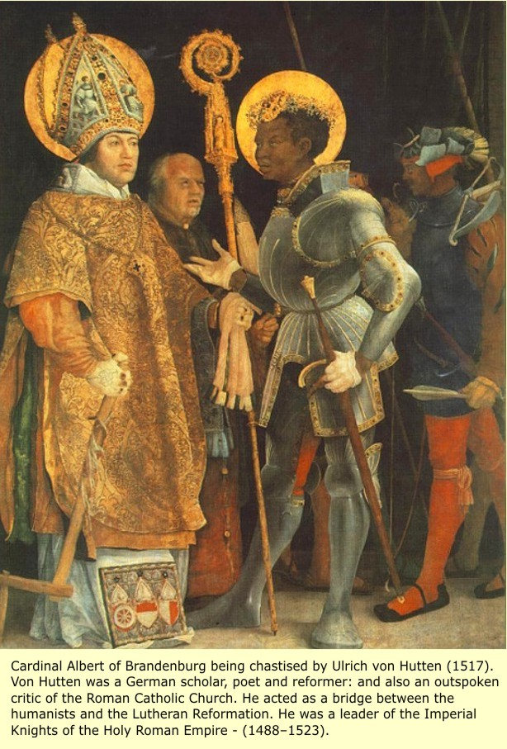
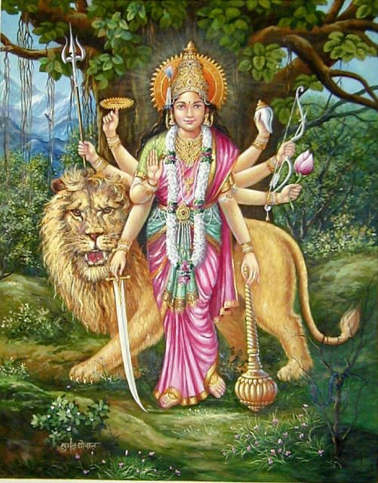
Halo – svatozář – většina náboženství

Slide 6
Halo efekt
Základním stavebním kamenem halo efektu je nalezení centrálního rysu pozorované osoby, např. atraktivita, vztah ke zvířatům, k fotbalu, politický názor, používání konkrétních artefaktů atp.) – ten je pak asociačně spojen s několika dalšími rysy osobnosti: atraktivní lidé jsou posuzováni také jako otevřenější, sociálně zdatnější, chytřejší, odvážnější, morálnější apod.
Např. Knap (1978) zjistil, že muži v USA vyšší 1,83 m dostávají o 10% vyšší nástupní plat.

Slide 7
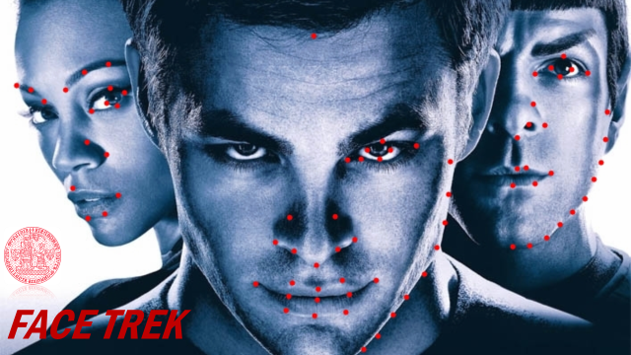
Krátce o výzkumu atraktivity a tváří vůbec
Tento a následujících 5 slidů o lidských tvářích je z prezentace Kleisner, 2018, Kognitivní škola
Kredit: Kleisner, PřF UK

Slide 8
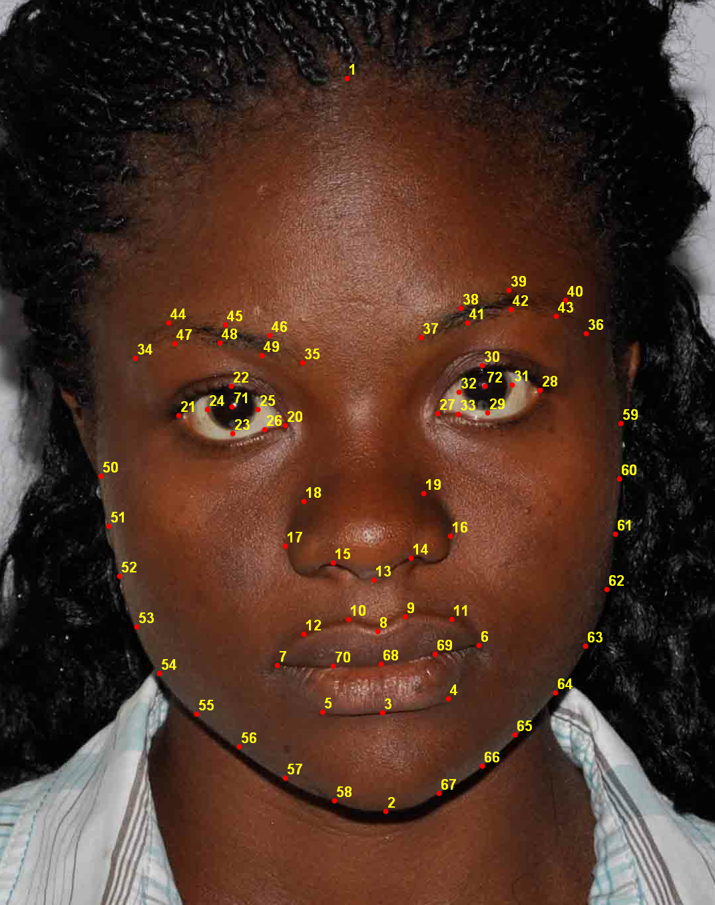
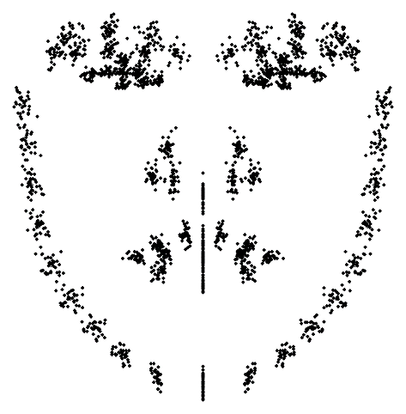
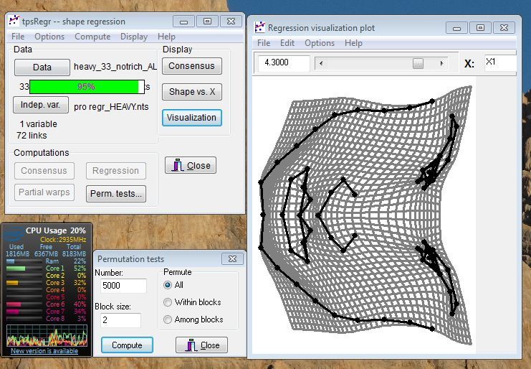
unattractive 1 2 3 4 5 6 7 attractive

Slide 9
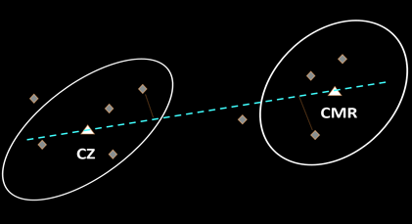
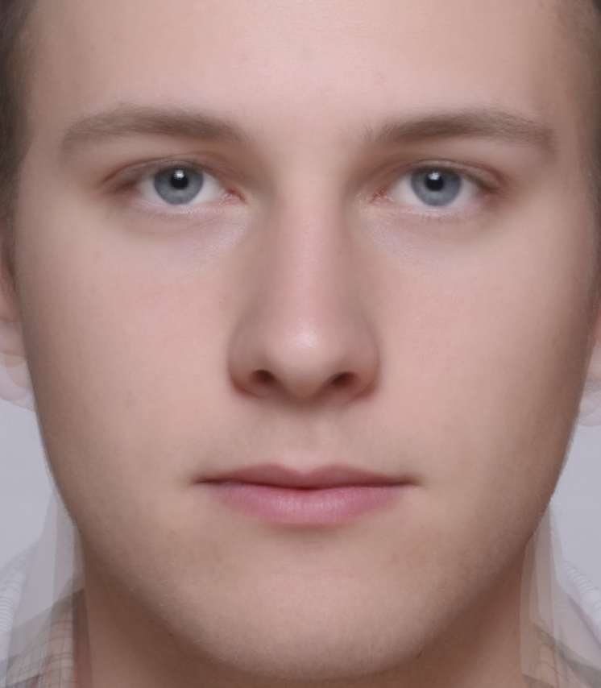
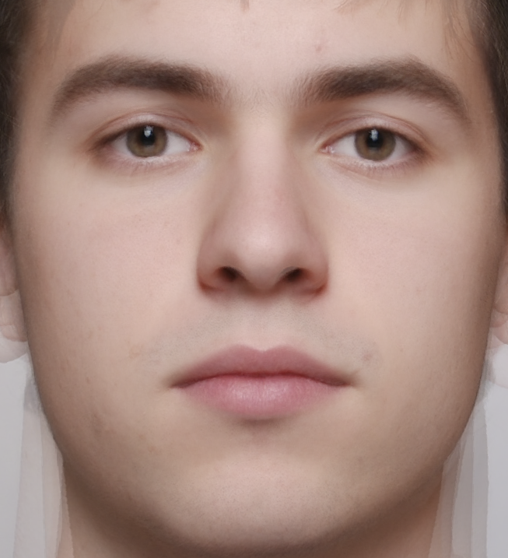
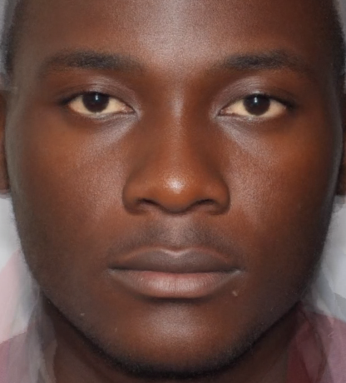
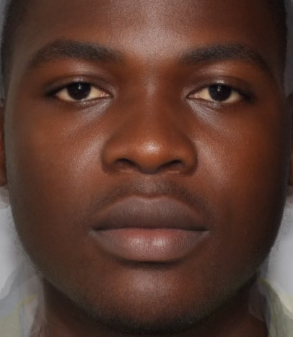
Scores of distinctiveness (SDi): the more a face is distant from its ingroup mean (on axis towards outgroup mean) the more distinct it is and the more it resembles outgroup standards.
CZ farthest away from CMR
CZ closest to CMR
CMR closest to CZ
CMR farthest away from CZ

Slide 10
Detecting danger that does not really exist (false positive error) is much less costly then the failure to detect real danger (false negative error)
Třebický et al. (2013) Psychological science, 24(9), 1664-1672.

Slide 11
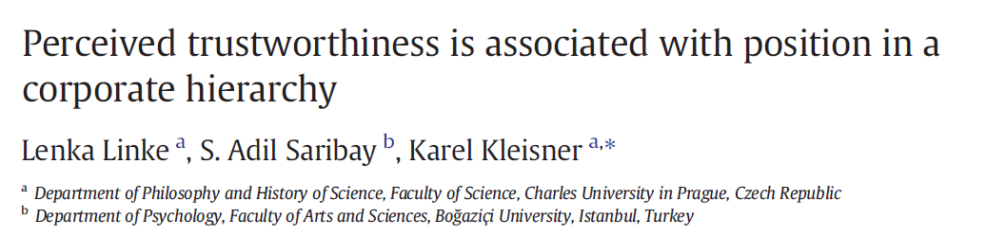
Personality and Individual Differences 99 (2016) 22–27

Slide 12
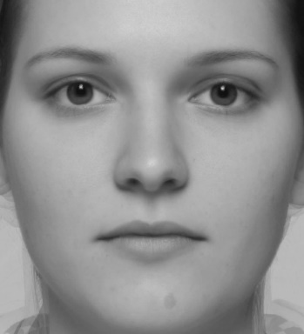
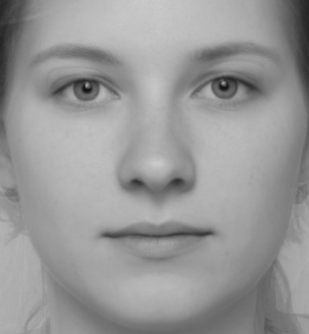
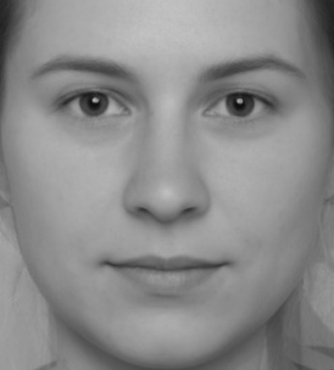
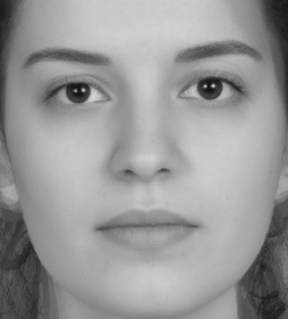
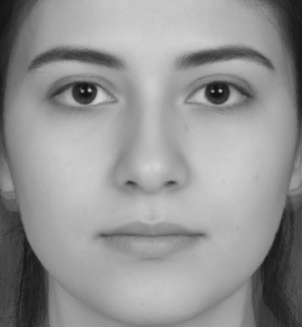
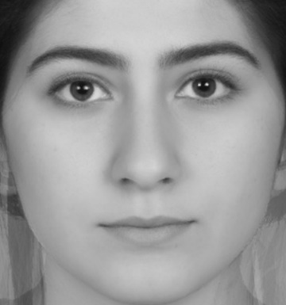
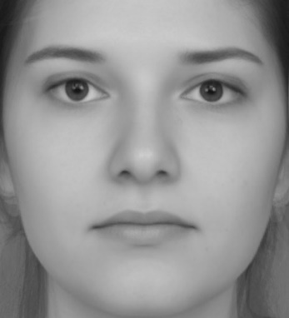
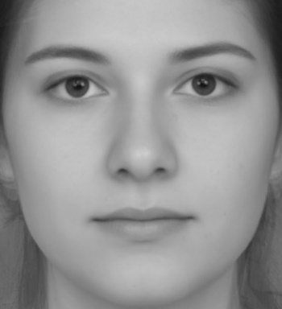
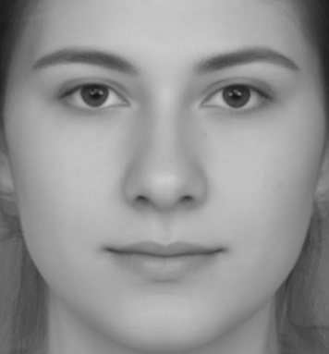
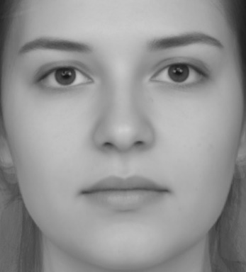
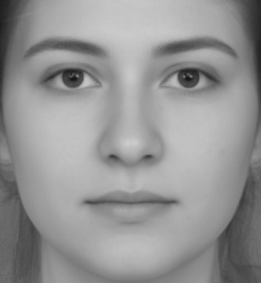
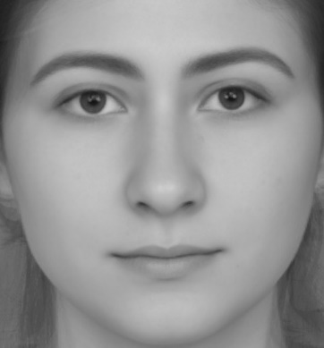
Czech and Turkish composite female faces
Upper line: 6 faces closest to determined position unwarped to predicted SDi shape
Bottom line: always the same 10 facial textures unwarped to predicted SDi configuration
CZ far away from TR CZ mean CZ closest to TR TR closest to Czech TR mean TR far away from CZ

Slide 13
Halo efekt - atraktivita
Landy & Sigall (1974) demonstrovali halo efekt na posuzování inteligence a akademických schopností. 6o studentů (muži) posuzovali kvalitu esejí, které byly jak dobré tak špatné. Třetina esejí obsahovala fotku atraktivních žen, třetina neatraktivních a třetina fotku neměla (tzv. kontrolní skupina).
Respondenti dávali jasně lepší hodnocení atraktivním autorkám: Na škále od 1 do 9 dostávaly dobré eseje atraktivních autorek průměrné hodnocení 6,7, zatímco neatraktivní 5,9 (6,6 pro kontrolní skupinu bez fotek). Rozdíl byl nicméně ještě větší, když byly posuzovány špatné eseje: atraktivní dostaly 5,2, bez fotky 4,7 a neatraktivní 2,7.

Slide 14
Halo efekt - atraktivita
Dion, Berscheid & Walster (1972) uskutečnili výzkum se 60 studenty. Každý student dostal 3 různé fotografie: atraktivní, průměrně atraktivní a neatraktivní osoby.
Osoby posuzovali na 27 osobnostních škálách (altruismus, sebeprosazování, důvěryhodnost atp.), dále měli odhadnout celkovou spokojenost a nakonec i určit jak prestižní profesi vykonávají.
Výsledky ukázaly, že respondenti předpokládali, že více sociálně žádaných vlastností mají atraktivní lidé (oproti průměrným a neatraktivním). Respondenti také věřili, že atraktivní lidé vedou šťastnější životy, mají šťastnější manželství, lepší rodiče a lepší kariéru než ostatní.

Slide 15
Halo efekt - atraktivita
V jiné studii (Ostrove & Sigall, 1975) byly posuzovány dva hypotetické zločiny: loupež a podvod.
Loupež: žena si pořídila ilegálně klíč a ukradla 2200 $.
Podvod: žena manipulovala s mužem, aby investoval do fiktivní firmy 2200 $.
Výsledky ukázaly, že posuzovatelé odlišovali typ zločinu. Pokud nebyl zločin ovlivněn atraktivitou (loupež), neatraktivní pachatelky byly trestány více.
Pokud zločin s atraktivitou souvisel (podvod), byly více trestány atraktivní pachatelky .

Slide 16
Halo efekt - atraktivita
Političtí kandidáti, kteří vypadali více atraktivní, byly posuzováni také jako více kompetentní a byly více voleni.
Palmer & Peterson (2012) zjistili, že atraktivnější kandidáti byli posuzování také jako informovanější.
To ukazuje, jak velký vliv v politice má atraktivní vzhled a jeho mediální vylepšování.

Slide 17
Halo efekt
Může být pozitivní, ale i negativní (devil‘s effect, horns effect) halo efekt.

Slide 18
Konfirmační zkreslení (confirmation bias)
Je to tendence vyhledávat, interpretovat a upomínat si zvláště na takové informace, které potvrzují (konfirmují) naše existující přesvědčení (beliefs) a schémata, zatímco nepoměrně méně uvažujeme o jiných, alternativních, možnostech (Plous & Scott, 1993).
Výraznější je u emočně nabitých témat.
Užití nejednoznačných důkazů k podpoře vlastních domněnek.
Spojuje tyto jevy: iluzorní korelaci (kdy máme dojem, že určité jevy spolu souvisí, přičemž však spolu nesouvisí), perseveraci přesvědčení (jev, kdy belief přetrvává, resp. je vybaven, i po jeho vyvrácení), efektu pořadí (za důležitější považujeme první informaci: původnější je lepší).

Slide 19
Pygmalion efekt
Sociální kognice (jak ostatní vnímáme?)
je jedna věc. Druhá věc je to, že naše přesvědčení (belief) může ovlivňovat a také ovlivňuje naše chování a tím i chování druhých.
=sebenaplňující se proroctví.
Srov. labeling theory (teorie nálepkování): nálepka kriminálníka překryje nálepku rodiče, přítele, souseda atd.

Slide 20
Pygmalion efekt
Rosenthal &Jacobson (1968) ukázali, že jestliže učitelé byli navedeni, aby si mysleli, že jsou někteří žáci perspektivnější, tito žáci skutečně po nějaké době měli lepší výsledky (pomocí objektivních metod měření).
Skutečnost může být očekáváním pozitivně (Pygmalion efekt) či negativně (golem efekt) ovlivněna.
https://www.youtube.com/watch?v=dkuomtYlZME
Role předvolebních průzkumů.
Příklady ze života?

Slide 21
Teorie mysli
Ke koordinaci ve skupině máme mj. vyvinut modul teorie mysli (ToM = Theory of mind), v rámci ToM máme rozvinutou implicitní teorii osobnosti (ITO).

Slide 22
Teorie mysli
Def.: Teorie mysli je soubor schopností, předpokladů, znalostí a zkušeností, který nám umožňuje přisuzovat mentální stavy druhým lidem i sobě samým a na základě toho porozumět chování a predikovat jej. (Hončíková, 2008)
Mentálními stavy jsou „například úmysl (purpose) nebo záměr (intention), stejně tak vědění (knowledge), přesvědčení (belief), myšlení (thinking), pochyby (doubt), domněnky (guessing), předstírání (pretending), náklonnost (liking) a tak dále.“ (Premack, Wodruff, 1978)

Slide 23
Teorie mysli (mentalizace, theory of mind = ToM)
„Teorie mysli (Theory of Mind) je schopnost připisovat sobě i druhým mentální stavy, jako jsou přání (desires), přesvědčení (beliefs), pocity (feelings) a záměry (intentions). Znalost toho, co lidé chtějí, co si myslí, co pociťují a co zamýšlejí, nám umožňuje činit behaviorální předpovědi toho, jak budou jednat“ (Perner, Lang, 1999).

Slide 24
ToM úzce souvisí s tzv. folkovou psychologií. „Folková psychologie představuje více či méně uspořádaný soubor laických ‚vědomostí‘ o lidské psychice, jejích vlastnostech, psychických procesech a funkcích, jakož i vědomosti o lidském chování, jeho projevech, změnách a druzích“ (Sedláková, 2000, s. 453–454)
Každý z nás má nějakou představu o tom, jak funguje lidská mysl a jaké jsou její obsahy… (vycházíme z předpokladu duševně zdravého a normálně vyvinutého jedince) … zároveň předpokládáme konzistenci v myšlení a jednání člověka.

Slide 25
Naše každodenní psychologické teorie jsou i přes individuální odlišnosti do značné míry totožné (v rámci jedné kultury), což nám umožňuje vzájemnou komunikaci a společné aktivity. (Hončíková, 2008)
ToM je mentální reprezentací druhého řádu.
1. ř. Plotna je horká.
2. ř. Někdo ví, že plotna je horká.
3. ř. Někdo vidí (ví), že někdo ví, že plotna je horká.
4. ř. Někdo vypráví (ví) o tom, že někdo vidí (ví), že někdo ví, že plotna je horká.

Slide 26
Teorie mysli
Mezi 2. a 5. rokem si děti vybudují základy teorie mysli. Ta obsahuje modely toho:
- jak mysl funguje,
- co mysl obsahuje,
jak naše přání ovlivňují naše chování,
jak naše přesvědčení ovlivňují naše chování,
- atd.
Teorie mysli je složité kognitivní schéma a obsahuje ve své nejjednodušší formě tyto konstrukty: přání, přesvědčení , vnímání a emoce.

Slide 27
Vývoj ToM (Wellman, Gopniková ad.)
1. pochopení vztahu jak naše přání ovlivňují naše chování
Již 2 letí, ačkoli si sami raději hrají s autíčky než s panenkami, odhadnou, že postava v příběhu si bude hrát s panenkami, když má radši panenky.

Slide 28
Vývoj ToM (Wellman, Gopniková ad.)
2. pochopení vztahu jak naše přesvědčení ovlivňují naše chování
False-believe task - Wimmer, Perner (1983): problém chybného přesvědčení (false-believe task): Např. dítěti je ukázána krabička od bonbónů. Co v ní je? – Bonbóny. Nikoli: tužky. Co si bude myslet další dítě? 2-letí: Bonbóny. 3-4letí již vědí. (!)
Je-li dítě schopno pochopit, že subjekt může mít mylnou představu o stavu světa a na základě této představy jednat, znamená to, že si osvojilo teorii mysli: uvědomuje si, že nikoli objektivní stav skutečnosti, ale naše reprezentace této skutečnosti je tím, co určuje naše chování. (Hončíková, 2008, s. 37)

Slide 29
Teorie mysli
Mezikulturní studie ukázala, že děti mezi 3. a 5. zvyšují úspěšnost ve F-B-task v Kanadě, Indii, Peru, Thajsku i na Samoy (ze 14% na 85%).
= vývojová univerzálie.
Nebo: https://www.youtube.com/watch?v=RUpxZksAMPw
3letí už si myslí, že postava bude hledat tam, kde ona ví, bez ohledu na to, co děti sami znají.

Slide 30
Teorie mysli pětiletých
Percepce:
vidět, slyšet, cítit1
dotknout, cítit2
rozumět (popis)
domněnky (beliefs):
myslet si, předpokládat
vědět, očekávat
nevěřit, podezřívat (při hře)
kognitivní oblast
JÁDRO
CHOVÁNÍ
AKTIVITA
AKCE
Základní emoce/fyziologie:
milovat, mít rád, užívat si
nesnášet, nemít rád, bát se
mít hlad, žízeň
bolet, těšit se (nažhavenost)
přání (desires):
chtít,
přát si, doufat
mělo by se, musí se
REAKCE:
štěstí, smutek, zlost, překvapení
motivační oblast
TOM předškoláků (5 let) dle Wellman (1990).
=? „naivnosti“ v této struktury ToM.

Slide 31
Teorie mysli
Krom toho, že rozumí zmíněnému desire-belief–action modelu, 3leté děti znají i jiné obsahy mysli jako: sny a vzpomínky.
Chápou, že tyto „stavy“ patří živým a nikoli neživým objektům (ačkoli v rozlišování toho, co je živé a co neživé, se mohou od dospělých zásadně lišit).

Slide 32
Teorie mysli
Tzn. že dítě umí „emulovat“ (=představit si) mysl oddělenou od své (=decentrace). Další interakce s rodiči, dětmi a dalšími lidmi dále zlepšuje dětskou ToM.
Každý si od dětství buduje mysl (znalosti a přání) všech svých bližních. Vznikají tak vnitřní postavy a vnitřní dialog, resp. intrapersonální komunikace (Janoušek, 2007), s těmito zvnitřněnými postavami.
Rozdíl mezi snovými a skutečnými postavami,
rozdíl mezi naší představou o druhém a druhým.

Slide 33
Modul teorie mysli (ToMM) & vrozenost & autismus
1. ToMM je vrozený (Baron-Cohen, 1995; Leslie, 2000): důkazy ze zobrazovacích metod, od autistických dětí (ty mají výrazné potíže s F-B-task): Lidé s PAS mají narušen vývoj ToM. (Nestandardní mozková tkáň v amygdale, v hipokampu.)
2. ToMM je naučený (Jenkins & Astington, 1996): předškoláci, kteří mají sourozence (nejlépe starší a opačného pohlaví), lépe skórují ve F-B-task.
Platí asi kompromisní teorie modularizace (Karmiloff-Smith, 1992)
Úspěch ve F-B-task koreluje se schopností pracovat se dvěma protichůdnými informacemi. Jde o schopnost utlumit (inhibovat) relativně autonomní proces v uvažování.

Slide 34
Teorie mysli a hry
Např. lhaní (které chce něco získat; tj. nikoli reaktivní lhaní) předpokládá ToM a bez ToM by nemělo lhaní žádný smysl.
Bez ToM konkrétního protihráče nelze vyhrát ve hře kámen-nůžky-papír. Musíte mít lepší strategii, tj. širší teorii mysli než protihráč. Srov. hru s dítětem.
Srov. poker, šachy, městečko Palermo, Bang!, Dixit, Krycí jména atd.

Slide 35
Implicitní teorie osobnosti
ITO = laická teorie osobnosti = filosofie lidského chování = osobní pojetí psychologie = pojetí běžného člověka (dítěte) o tom, co je člověk zač.
= představa o tom, jaké vlastnosti jsou pro pochopení člověka důležité, a které ne (např. humor, inteligence, pravdomluvnost ad.). + představa o tom, jaké vlastnosti se pojí spolu (energičnost a přísnost).
Teorie osobních konstruktů (G. Kelly, 1955)
= každého člověka popisujeme pomocí skupiny bipolárních konstruktů (hodný-zlý, veselý-smutný atd.)

Slide 36
Implicitní teorie osobnosti
Podle S. Asche (1946) existují (v naší ITO) centrální a okrajové rysy.
Variace v okrajových rysech nevede k tak velkým změnám dojmu o druhých.
Centrální rysy: (dle Asche:) vřelý/chladný (resp. warm/cold).
Resp. dobrý/špatný sociálně a dobrý/špatný intelektuálně (Rosenberg, Nelson & Vivekanathan, 1968).
Čili: vřelost a schopnost, warmth & competence, (Fiske et al. 2007). Srov. souvislost s ToM: přání & přesvědčení.

Slide 37
Děkuji za pozornost

